Slide 1
Всеукраїнський комплексний інтерактивний конкурс
Історик – Юніор 2014
Історичне підґрунтя творчості Т.Г.Шевченка (за поемою “Єретик”)
Виконала учениця 11 історичного класу
Ліцею-інтернату при Донецькому національному університеті
м.Донецьк
Балічева Ганна
Керівник: Камаралі Світлана Євгенівна,К.І.Н., доцент,кафедра управління освітою ДонНУ

Slide 2
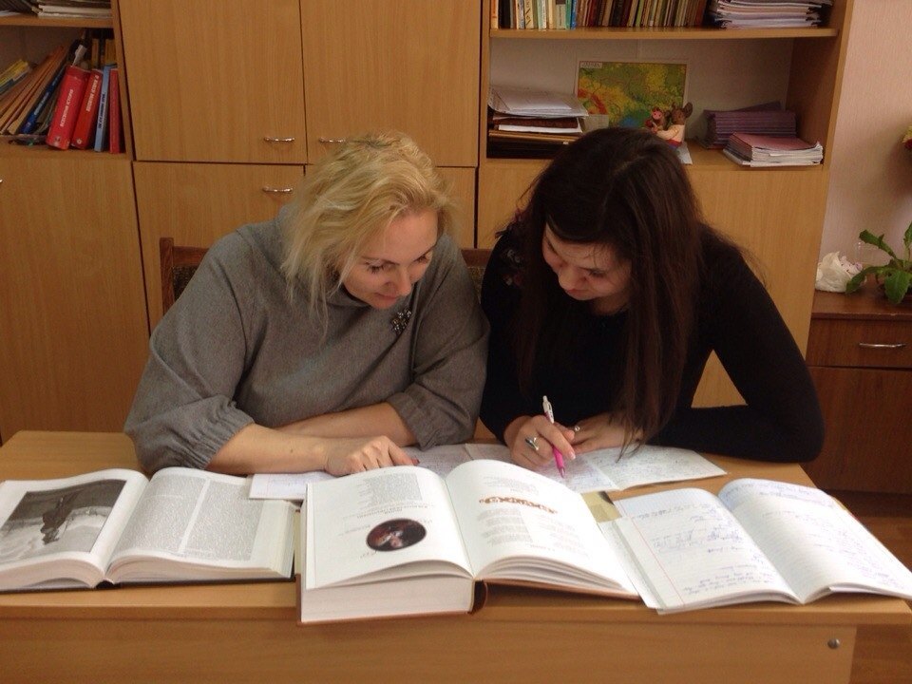

Slide 3
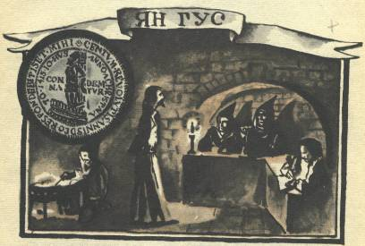
Тема проекта: Історичне підґрунтя творчості Т.Г.Шевченка (за поемою “Єретик”)
Мета проекта: проаналізувати історичне підґрунтя в творі «Єретик», співставити події,описані поетом та порівняти їх з історичними фактами.
Актуальність:Твір «Єретик» - неперевершений скарб розуміння сутності соборності України.Тема соборності буде актуальною для України ще довгий час.На жаль, і досі українські землі повністю зібрати не вдалося, десь якісь і нині залишилися чи то в Польщі, чи то в Росії, але цього питання тепер ніхто не порушуватиме. Ідея соборності спрямувала увагу народу на власну землю, доводила йому, що він має територію, на якій можна створити власну незалежну державу.
У творі «Єретик» Т.Г.Шевченко прославляє Яна Гуса, якого було спалено на вогнищі за те, що він підняв чеський народ на боротьбу проти засилля німців на території чеських земель

Slide 4
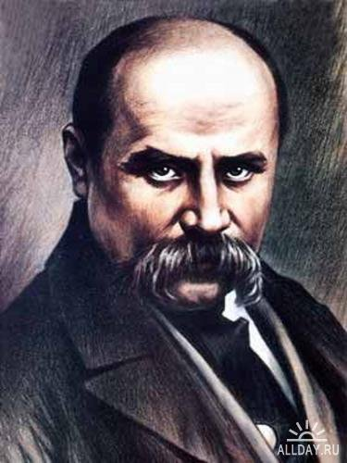
«…Привітай же в своїй славі
І мою убогу
Лепту-думу немудрую
Про чеха святого,
Великого мученика,
Про славного Гуса.
Прийми, отче. А я тихо
Богу помолюся,
Щоб усі слав’яне стали
Добрими братами,
І синами сонця правди,
І єретиками
Отакими, як констанцький
Єретик великий!»

Slide 5
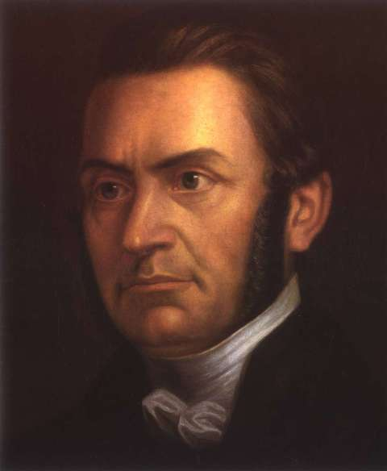
Для Т. Г. Шевченка завжди були небайдужими долі всіх поневолених народів, особливо слов'янських. А питанням слов'янської єдності на той час цікавились передові особистості багатьох країн.
Тому «Єретик» поет присвятив своєму сучаснику, видатному чеському вченому-славісту П. Й. Шафарику. За визначенням Шевченка, саме Шафарик сприяв зміцненню дружби між слов'янськими народами:
«Слава тобі, Шафарику, вовіки і вікиї Що звів єси в одно море слов'янськії ріки!»

Slide 6
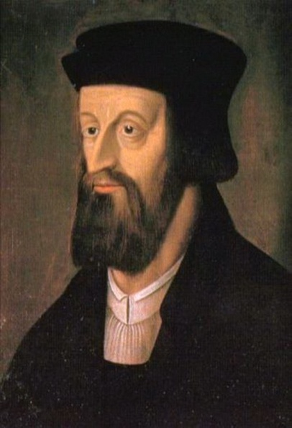
Поема оповідає про останні години життя чеського релігійного діяча Яна (Івана) Гуса, про його боротьбу з католицьким духовенством в Чехії. Він один з небагатьох, хто не побоявся сказати правду про лицемірство всього духовенства загалом, про продаж булл,індульгенцій, про «куплені» церковні посади й несправедливу канонізацію. Католицькі священики оголошують Яна Гуса єретиком та вирішують провести Інквізиційний суд під час Констанцького собору, а на його аутодафе Гусу виносять смертний вирок — через спалювання. Гус покірно приймає свою кару, просячи Господа простити людям, які «не розуміють, що роблять». Поет говорить, що на цих людей зійде страшніша кара:
...Ченці і барони
Розвернулись у будинках
І гадки не мають —
Бенкетують та інколи
Te Deum співають.
Все зробили... Постривайте!
Он над головою
Старий Жижка з Таборова
Махнув булавою

Slide 7
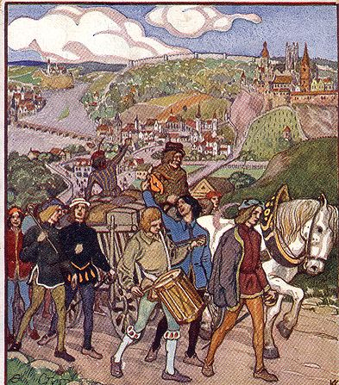
Запалили у сусіда
Нову добру хату
Злі сусіди; нагрілися
Й полягали спати,
І забули сірий попіл
По вітру розвіять.
У посвяті Шевченко називає одвічними ворогами братніх народів німецьких завойовників, якій роз'єднали слов'янську сім'ю.
І попливе човен
З широкими вітрилами
І з добрим кормилом,
Попливе на вольнім морі,
На широких хвилях.
Поет висловлює сподівання, що за слов'янськими народами велике майбутнє.

Slide 8
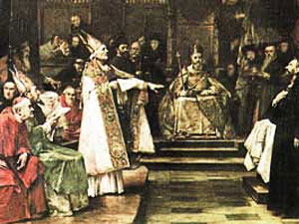
Реакційних католицьких священиків Тарас Шевченко називає розбишаками і людоїдами, порівнює їх з бугаями в загороді, з гадюками, що «в'ються круг тіари», адже вони «правду побороли».
Кардинали,
Як гадюки, в’ються
Круг тіари. Та нищечком,
Мов коти, гризуться.

Slide 9
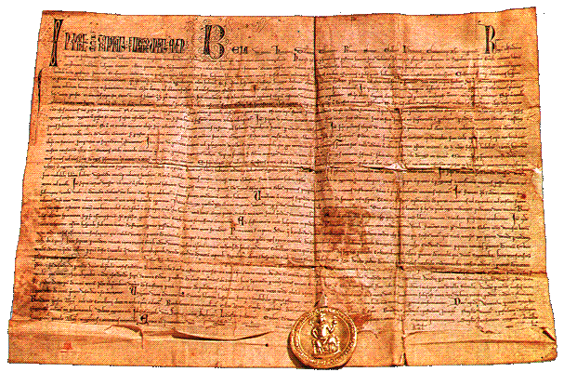
Конфлікт Гуса з католицькою церквою посилився після того, як він виступив проти оголошеного в 1412 році папою Іваном XXIII хрестового походу проти короля Неаполя Владислава I Дураццо. У своїй буллі папа обіцяв відпущення гріхів кожному, хто візьме участь у поході. Оскільки послідовники Вікліфа вже довгий час виступали проти відпущення гріхів, 17 червня 1412 року Ян Гус розкритикував буллу про відпущення і назвав папу антихристом.
«Во ім’я Господа Христа,
За нас розп’ятого на древі,
І всіх апостолів святих,
Петра і Павла особливе,
Ми розрішаємо гріхи
Святою буллою сією
Рабині Божій...»
«Отій самій,
Що водили по улицях
В Празі позавчора;
Отій самій, що хилялась
По шинках, по станях,
По чернечих переходах,
По келіях п’яна!
Ота сама заробила
Та буллу купила —
Те[пе]р свята!.. Боже! Боже!

Slide 10
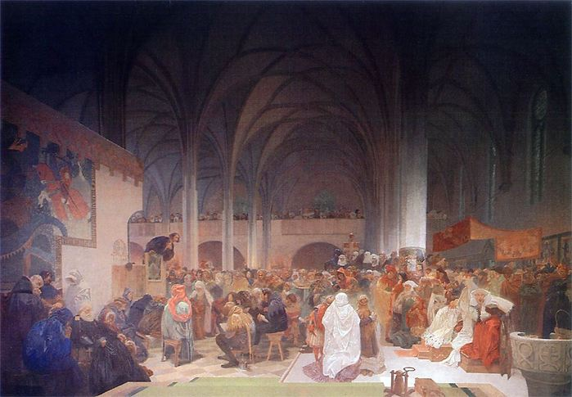
У Віфлеємській каплиці Ян Гус активно проповідує учення Вікліфа, що викликає незадоволення празького архієпископа Збинека Газенбурзького. Він оголосив проповіді Гуса у Віфлеємській каплиці єретичними та наказав спалити твори Вікліфа.
Із Віфліємської каплиці
Аж до всесвітньої столиці
Луна, гогочучи, неслась.
Ченці ховаються... Мов кара,
Луна в конглаві оддалась —
І похилилася тіара!

Slide 11
1 листопада 1414 року в німецькому місті Констанца зібрався собор, який мав покінчити з розколом у католицькій церкві (на той момент у Європі було троє пап — Григорій XII, Іван XXIII та Бенедикт XIII) та з єретичними вченнями. На собор був викликаний і Ян Гус. Римський король Сигізмунд I Люксембург видав йому охоронну грамоту, яка, як пізніше з'ясувалося, гарантувала йому не недоторканність під час собору, а лише безпечний проїзд до Констанци. Гус вірив у те, що на соборі зможе вільно дискутувати про науку та віру і не усвідомлював, що насправді їде на церковний суд, де його буде звинувачено в єресі.
Конглав схаменувся,
Зібрав раду. Положили
Одностайне стати
Против Гуса. І в Констанці
Всіх ворон скликати!
Та стерегти якомога
І зверху і здолу,
Щоб не втекла сіра птаха
На слав’янське поле.

Slide 12
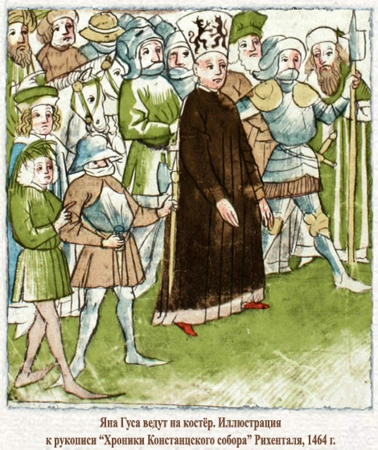
6 липня відбулося останнє засідання собору у справі Яна Гуса. Він знову хотів захищатися, проте його примусили замовчати, бо метою засідання було вже не слухання, а винесення вироку. Гуса було звинувачено в поширенні учення Вікліфа, і у спробах опиратися засудженню його творів. Вирішено спалити Гусові книги, а самого Гуса оголошено закоренілим єретиком. І оскільки він знову відмовився зректися своїх творів, собор вирішив, що з ним нічого вже не можна зробити і передав його світській владі.
«Мовчи, чеше смілий...» —
Гадюкою зашипіли,
Звірем заревіли.
«Ти єретик! ти єретик!
Ти сієш розколи!
Усобища розвіваєш,
Святійшої волі
Не приймаєш!..» — «Одно слово!»
«Ти Богом проклятий!
Ти єретик! ти єретик!.. —
Ревіли прелати.

Slide 13
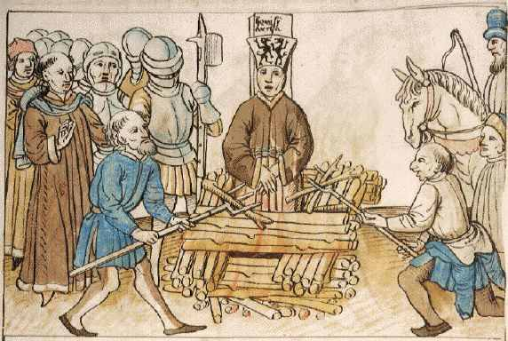
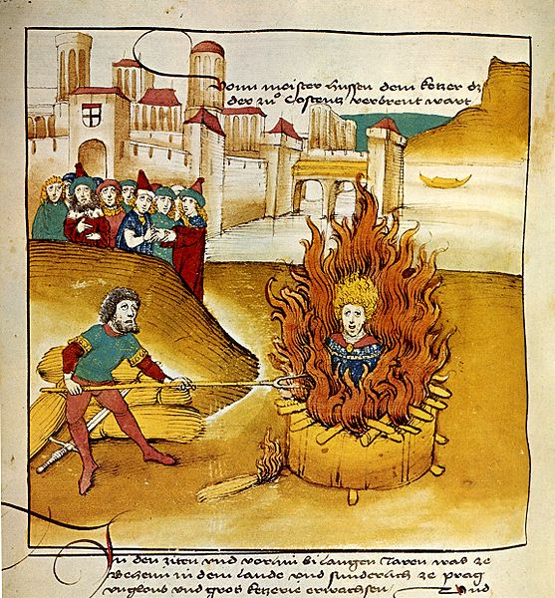
В той же день було прийняте рішення стратити Гуса через спалення. Місце страти було призначене за міською брамою, на дорозі до Готтлібена.
«…Задзвонили в усі дзвони,
І повели Гуса
На Голгофу у кайданах
І не стрепенувся...»
«…Отак Гуса ченці осудили,
Запалили... Та Божого
Слова не спалили,
Не вгадали, що вилетить
Орел із-за хмари
Замість гуся і розклює
Високу тіару.»

Slide 14
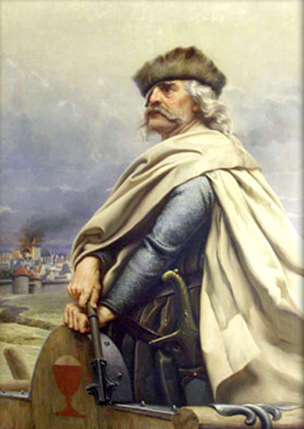
«Все зробили... Постривайте!
Он над головою
Старий Жижка з Таборова
Махнув булавою.»
Ян Жижка був одним із найближчих сподвижників Яна Гуса.Після утворення в 1420 році військового табору гуситів - Табора (нині місто в Чехії, в 75 кілометрах від Праги) Ян Жижка став одним з чотирьох гетьманів гуситів, а фактично - їх головним полководцем. Інші три гетьмана не оскаржували його фактичної влади в армії і добровільно підпорядковувалися йому.

Slide 15
Висновок
Дослідивши поему Т.Г.Шевченко «Єретик» і проаналізувавши історичне підґрунтя у творі,ми можемо зробити висновок.
У поемі “Єретик” описано національно-визвольний і релігійно-протестантський рух чеських гуситів у Середні віки, однак, вдаючись таким чином до інакомовності, Шевченко знову викриває сучасний йому російський царизм. У творі звучить заклик до єднання слов’янських народів у боротьбі з колоніально-деспотичними режимами.

